Slide 1
По дороге в сказку
Подготовил:
воспитатель средней группы №2
Евстратова Ольга Сергеевна

Slide 2
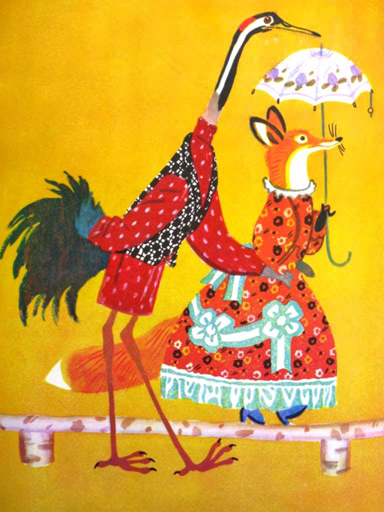
«Сказка – это зернышко, из которого прорастает эмоциональная оценка ребенком жизненных явлений»
В. А. Сухомлинский

Slide 3
Сказка - древнее знание, зашифрованное в привлекательных образах и интригующих ситуациях. Изначально сказка была жанром, предназначенным для взрослых людей, она поучала, объясняла, давала ответы на самые сложные вопросы бытия. Каждый открывал в ней тот смысл, который был наиболее созвучен мироощущению, который мог дать ответ на внутренний вопрос. В этом секрет «вечной молодости» сказок.

Slide 4
Сказка – это сфера чудес, нежный мир грез и фантазий. Но самое главное в ней не то, что чудеса происходят в самой сказке, а то, что она может творить чудеса с любым, кто с ней соприкоснется. Нужно только внимательно прислушаться к ней, ведь не зря сказки существуют уже не одну тысячу лет.
Сказка это не просто развлечение, увлекающее ребенка в волшебную страну грез и фантазий. Развлекающая функция сказки лишь одна из многих. Сказка – это еще и верный друг, и мудрый воспитатель. Сказка воспитывает характер и помогает ребенку разобраться в том, что такое хорошо и что такое плохо.

Slide 5
Дети любят сказки. Сказка входит в жизнь ребенка с самого раннего возраста и остается с ним на всю жизнь. Со сказки начинается знакомство с миром литературы, с миром человеческих взаимоотношений и со всем окружающим миром в целом. Также они развивают правильную речь, учат отличать добро и зло.

Slide 6
Рассказывая малышу сказку развивается его внутренний мир. И чем раньше мы будем читать книжки, тем раньше он начнет говорить и правильно выражаться.
Лучше всего читать сказку перед сном, когда ребенок спокоен, находится в хорошем настроении и готов слушать. Читать нужно эмоционально, с хорошей дикцией. По окончанию можно обсудить сказку. Попросить ребенка описать героев.
Сказка может не только воспитывать, но и корректировать поведение. Во многих случаях можно снять тревогу у ребенка. Для этого можно выбирать подходящие сюжеты уже существующих сказок и разбирать их в ролевых играх или театральных постановках.

Slide 7
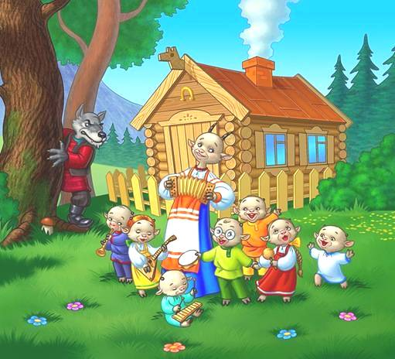
Для младших дошкольников подойдут простые короткие сказки о животных – «Лиса и журавль», «Волк и семеро козлят», «Кот и лиса», « Курочка Ряба» и т.п. При анализе персонажей, ребенок скорее всего будет оперировать – «хороший» - «плохой», «злой» – «добрый». Необходимо постепенно в ходе тематических бесед расширять взгляд ребенка на личность человека, научить различать дурные, ошибочные поступки положительных персонажей и попытки стать «хорошими» отрицательных героев.

Slide 8
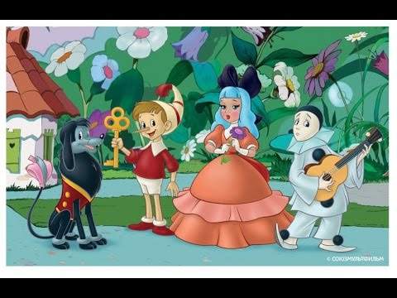
В старшем дошкольном возрасте стоит отдать предпочтение волшебным сказкам, а также познакомить ребенка с литературными авторскими сказками. Незнайка и Буратино, Черная курица и Гарри Поттер – необходимо сделать этих персонажей максимально разнообразными и многоплановыми, что позволит развить у ребенка любовь к литературе, обогатит его культурный опыт, даст импульс для творческого развития. Сказочные образы долго живут в сознании детей. Сказка учит мечтать, усиливает мыслительную деятельность, обогащает внутренний мир ребенка.

Slide 9
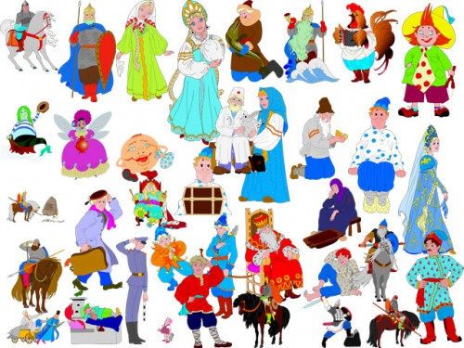
Учеными доказано, что чтение сказок необходимо для развития мышления ребенка.
Сказка учит ребенка думать, оценивать поступки героев, тренирует внимание, память, развивает речь.

Slide 10
Спасибо за внимание!

